Slide 1
“Desarrollo de Sistemas de Información orientados a la gestión y apoyo a las decisiones”
Prácticas Profesionalizantes II
Prof.: Silvia Cañizares

Slide 2
Metodología de trabajo
Clase semanal
Espacio de seguimiento y mentoría.
Sección de Noticias de cursada
Vía de comunicación para informarles cualquier novedad o modificación en la materia.
Foro de consultas y orientaciones
Allí podrán realizar comentarios y publicar sus dudas referidas al contenido de la cursada.
Considerarlo un espacio de intercambio y aprendizaje colaborativo.

Slide 3
Consideraciones importantes
Proyecto Integrador
Con entrega parcial y calificable en Semana 7 y una final en Semana 13.
Se considera como nota de cierre de la materia.
Foros y prácticas formativas
No son obligatorios ni entregables para corrección.
Los trabajos deben ser grupales, de hasta 5 integrantes.
Es fundamental que lleven la materia al día para llegar con las entregas y los tiempos pautados correctamente.

Slide 4
Presentación de la materia, a tener en cuenta:
Esta asignatura es de índole práctica, simulando una situación del mundo laboral de un desarrollador de software, considerando un Sistema para la resolución de conflictos.
Trabajarán en un sistema para una clínica, por la que todos/as hemos pasado en una o varias oportunidades en nuestra vida.
Aplicarán herramientas y metodologías de Análisis de Sistemas (relevamiento, requisitos, informes, etc.), para lograr un Sistema a medida.
Se tomaron dos ejes: “Consultorios externos” y “Estudios médicos”. Debemos tener en cuenta la funcionalidad de cada uno.
Comenzarán viendo metodologías para la toma de información como entrevistas, cuestionarios, observaciones directas (ir como paciente y tomar nota), etc. Ese análisis será convertido a líneas de código. Toda la información que puedan recopilar desde la experiencia pero también de forma empírica (investigar, googlear, etc.) les será útil para comprender mejor los alcances del Sistema.

Slide 5
Presentación de la materia, a tener en cuenta:
Es importante que puedan conformar equipos de trabajo con diferentes habilidades, ya que deberán simular el Sistema integralmente. Considerar quién podría codificar, maquetar, manejar los datos, redactar correctamente documentación y también otra persona que tenga mayores habilidades interpersonales para realizar entrevistas, encuentros.
Se trabajará en 4 etapas: “Preliminar”, “Análisis”, “Simulación” e “Implementación”.
Van a encontrarse con una “Oficina de trabajo” con diferentes “Desafíos” en base al rol que cumpla cada integrante del equipo.
Se va a trabajar con Scrum como marco de trabajo para desarrollo ágil del software.
Retomarán conceptos como “Casos de uso”, “Modelo de entidad de relación”, para incorporar otros y lograr tomar decisiones acordes a las necesidades del cliente.

Slide 6
A tener en cuenta
Recuerden confeccionar los grupos en la planilla, así puedo armar las oficinas de trabajo lo antes posible.
Tengan en cuenta el “Cronograma Extendido”, ya que hubo fechas que tuvimos que adelantar para darles más tiempo en la simulación del Sistema y llegar mejor con las entregas finales.
En las Oficinas de trabajo podrán intercambiar ideas dentro del equipo. La información será visible para el grupo y para mi como docente.
Es importante que puedan dejar el link de acceso a cada documento compartido que realicen, dándome permisos de edición (silvia.canizares@bue.edu.ar) que me faciliten la supervisión del trabajo grupal. Recuerden que, para que puedan visualizarse los cambios que realiza cada integrante, deben compartir el archivo con los mails que utilizan.

Slide 7
SCRUM - KANBAN - CASCADA
Para SCRUM y KANBAN es conveniente que utilicen Trello.
En algunas empresas utilizan las siguientes herramientas pagas:
Jira, es un gestor de tareas algo más completo que Trello. Se emplea para colocar los distintos sprints. En cada sprints se ponen las cards con los requerimientos, que pueden ser épicos (los más grandes) o historias de usuario (más chiquitos).
Confluence sirve para documentar todos los procesos, documentación interna y de cara al cliente

Slide 8
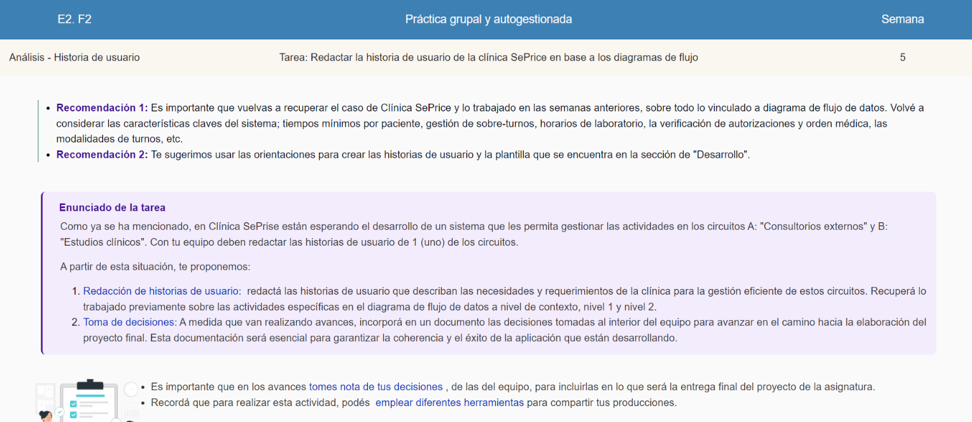
Actividades de la semana
Recorran el aula virtual y realicen la actividad planteada (recuerden que no es calificable pero sí les aporta para ir adquiriendo los contenidos).

Slide 9
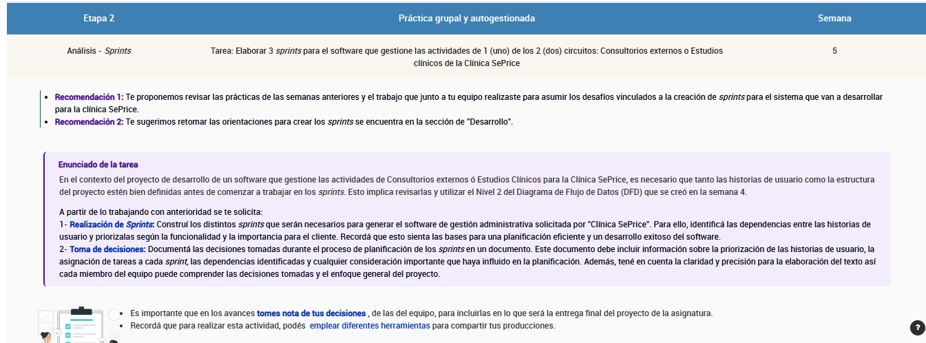
Actividades de la semana

